Slide 1
برنامج
الروضة المعززة للصحة

Slide 2
وثيقة سياسة التعليم
((من الأهداف العامة التي تحقق غاية التعليم))
.
تعويد الطلاب العادات الصحية السليمة ونشر الوعي الصحي.
توفير العناية الصحية للطلاب علاجية كانت أو وقائية .
يكون المبنى المدرسي لائقاً في مستواه ونظامه وتوفر الشروط الصحيــة فيه

Slide 3
العلاقة بين التعليم والصحة
الصحة الجيدة تحسن القدرة على التعلم والتحصيل الدراسي.
التعليم يساعد على تحقيق الحياة الصحية السليمة.
التعليم يعمل على تحسين المؤشرات الصحية للمجتمع
( تعليم الأمهات له تأثير إيجابي في انخفاض معدل وفيات الأطفال والأمهات).

Slide 4
تعريف الصحة
حالة من المعافاة البدنية والنفسية والاجتماعية
والروحية وليست مجرد الخلو من المرض أو العجز
إذاً الطالب السليم هو المُعافى بدنياً.. ونفسياً .. واجتماعياً.. وروحياً
تعزيز الصحة
عملية تمكين الناس من زيادة تحكمهم في صحتهم والمحافظة عليها وتحسينها
تضمن : * الحفاظ على الوضع الصحي القائم. * زيادة الرصيد الصحي

Slide 5
من استراتيجيات الصحة المدرسية
التوسيع في تطبيق
برنامج المدارس المعززة للصحة
برنامج الروضة المعززة للصحة

Slide 6
هناك تشابه في الأهداف والإجراءات بين برنامجي
المدرسة المعززة للصحة والروضة المعززة للصحة

Slide 7
ظهور مفهوم المدارس المعززة للصحة
أطلقت منظمة الصحة العالمية شعار
( الصحة للجميع بحلول عام 2000 )
ومرت السنوات ولم يتحقق ذلك ومن هنا جاء التركيز على تعزيز الصحة من خلال قطاعات ومؤسسات أصغر فظهر ت المدن الصحية ، أماكن العمل الصحية، وعلى هذا النسق ظهر
مفهوم المدارس المعززة للصحة

Slide 8
ما هو تعريف الروضة المعززة للصحة؟
هي الروضة الـتي تبنت مفهوم تعزيز الصحة فبادرت بالاشتراك في برنامج الروضة المعززة للصحة وسعت في تطبيق مكونات البرنامج وعناصره لتكون روضة معززة للصحة مما يؤهلها للقيام بدور فعال في تعزيز صحة المجتمع.

Slide 9
مبررات تنفيذ برنامج الروضة المعززة للصحة
الوقت الطويل الذي يقضيه الطفل من عمره في الروضة
سهولة الوصول إلى هذه الفئة من خلال الروضة.
التأثير الإيجابي على الأطفال من خلال برامج توعوية شاملة في هذه المراحل العمرية .

Slide 10
الهدف العام لبرنامج الروضة المعززة للصحة
تعزيز صحة الأطفال
وبقية فئات مجتمع الروضة.

Slide 11
الأهداف التفصيلية لبرنامج الروضة المعززة للصحة
إكساب المعارف وتنمية المهارات والارتقاء بالعادات الصحية لأفراد مجتمع الروضة.
تنشيط وتحفيز الأطفال للمشاركة الفعالة في أنشطة تعزيز الصحة بالروضة.
إيجاد بيئة صحية وآمنة للروضة.
التعزيز الفعال لصحة المنسوبات في رياض الأطفال.
توثيق الروابط والتعاون بين مجتمع الروضة والمجتمع المحيط.

Slide 12
مردود برنامج الروضة المعززة للصحة
للبرنامج مردود إيجابي على أطفال الروضة يتمثل في:
- تحسين صحتهم البدنية والنفسية والاجتماعية.
- تحقيق الاستفادة القصوى من العملية التعليمية.
ــ تعلم مهارات خاصة لدعم وتعزيز صحتهم في الحاضر وللمحافظة عليها في المستقبل .

Slide 13
مواصفات الروضة المعززة للصحة
لديها خطة سنوية لتنفيذ البرنامج
لديها فريق مشكل لتعزيز الصحة
بها مرشدة ( صحية ) منسقة لتنفيذ البرنامج
يتوفر بها لوحة تحفيزية في مكان بارز ومطبوعات البرنامج.
ذات بيئة صحية آمنة. ( مرافق ، فصول ، مقصف ، مياه )
لديها برامج في التربية الصحية.
تعمل على معالجة المشاكل الصحية بها
تستثمر الأنشطة في التوعية الصحية.
يتوفر بها مكان مجهز لتقديم الرعاية الطبية.
لديها تنظيم للتعامل مع الحالات الإسعافات .
لديها اهتمام بصحة المنسوبات

Slide 14



مواد برنامج الروضة المعززة للصحة
الدليل الإرشادي لبرنامج الروضة المعززة للصحة.
استمارة تقويم روضة معززة للصحة.
دليل تعبئة استمارة تقويم روضة معززة للصحة

Slide 15
مكونات برنامج الروضة المعززة للصحة
الخدمات الصحية
بيئة الروضة
التربية الصحية
التواصل مع
المجتمع
الاهتمام بصحة المنسوبات
التغذية وسلامة الغذاء
الصحة النفسية
والإرشاد
النشاط البدني

Slide 16
مراحل تطبيق برنامج الروضة المعززة للصحة
أولاً : مرحلة الإعداد
ثانياً : مرحلة التدريب
ثالثاً : مرحلة التنفيذ
رابعاً : مرحلة التقويم
خامساً : مرحلة التكريم

Slide 17
أولاً : مرحلة الإعداد
صياغة المواد العلمية ، صياغة المنهج التدريبي ، وضع الخطة التدريبية
تمت على المستوى المركزي
من قبل
الإدارة العامة للصحة المدرسية
والإدارة العامة لرياض الأطفال
الإدارة العامة للتدريب والابتعاث

Slide 18
ثانياً : مرحلة التدريب
تتم على ثلاث مراحل:
المرحلة الأولى: تدريب المدربات ( من 7 مناطق ) المنعقدة حالياً
المرحلة الثانية : تدريب فريق العمل من إدارات التربية والتعليم
المرحلة الثالثة : تدريب ( مديرة ومعلمة ) في الروضات .

Slide 19
ثانياً : مرحلة التدريب
تتم على ثلاث مراحل:
المرحلة الأولى: وهي المنعقدة حالياً ويتم فيها تدريب مدرِّبات من 7 إدارات التربية والتعليم (مشرفتان من الإدارة العامة لرياض الأطفال ومرشحتان من الصحة المدرسية ) من كل إدارة.
المرحلة الثانية : تدريب فريق العمل من إدارات التربية والتعليم (2 صحة مدرسية+ 2 رياض أطفال) في المراكز الرئيسية الستة (الرياض-الشرقية-جدة-بريدة-عنيزة-حائل) بالإضافة لمجموعة سابعة تدرب في أبها.
المرحلة الثالثة : تدريب ( مديرة ومعلمة ) في الروضات المشاركة في البرنامج .

Slide 20
ثالثاً: مرحلة التنفيذ
هناك أدوار محددة بكل جهة من الجهات
على المستوى المركزي
الإدارة العامة للصحة المدرسية
الإدارة العامة لرياض الأطفال
تتمثل في الإشراف والمتابعة وتكريم الروضات
على المستوى الطرفي ( الميداني ) : سيتم من خلال الشرائح القادمة توضيح دور الجهات الآتية :
دور إدارة التربية والتعليم.
دور إدارة الصحة المدرسية.
دور الوحدة الصحية.
دور إدارة رياض الأطفال.
دور الروضات المشاركة بالبرنامج.

Slide 21
ثالثاً: مرحلة التنفيذ
الخطوات التنفيذية لبرنامج الروضة المعززة للصحة
1- حلقة تعريفية عن البرنامج
2- دعوة الروضات للمشاركة
3- تعبئة نموذج الاشتراك من قبل الروضة
4- دراسة نماذج الاشتراك من قبل الصحة المدرسية
5- اعتماد الروضات من قبل مدير التربية والتعليم
6- تزويد المدارس بمطبوعات البرنامج
7- تشكيل لجنة تعزيز الصحة في الروضة

Slide 22
الخطوات التنفيذية لبرنامج الروضة المعززة للصحة
8- التقييم الذاتي ( داخلي ) للروضة قبل بدء البرنامج
9- (دورات تدريبية – حلقات نقاش)
10- تنفيذ الروضات للبرنامج وفقاً للمدة المقررة
11- الاشراف والمتابعة
12- تقييم خارجي لرياض الأطفال
14- التقرير النهائي
15- التكريم

Slide 23
دور إدارة التربية والتعليم
تحديد المشرفة الفنية على البرنامج على أن تكون إحدى الطواقم النسائية العاملة بإدارة الصحة المدرسية .
دعوة رياض الأطفال للمشاركة من خلال إصدار تعميم مع إرفاق نموذج طلب المشاركة في البرنامج.
التنسيق مع الجهات الأخرى في المنطقة (الشؤون الصحية، أمانة البلديات، الدفاع المدني، المرور....) للمساهمة في دعم البرنامج.
توفير ما تتطلبه خطوات تنفيذ البرنامج.
الاعتماد النهائي للروضات من مدير إدارة التربية والتعليم

Slide 24

نموذج اعتماد روضة للمشاركة بالبرنامج

Slide 25
دور إدارة الصحة المدرسية بإدارة التعليم
حلقة الوصل بين لجان تعزيز الصحة في الروضات وفريق تعزيز الصحة في إدارة التربية والتعليم وبين فريق العمل بالإدارة العامة للصحة المدرسية.
التنسيق والتعاون مع الإدارات المختلفة لتنفيذ البرنامج ( إدارة رياض الأطفال ، التدريب التربوي ).
تلقي ودراسة طلبات الترشيح النهائي للروضات بالتنسيق مع إدارة رياض الأطفال.
المشاركة في متابعة تطبيق البرنامج في الروضات والإشراف على مراحل تنفيذه وتقييم تطبيقه في الروضات.
تكوين فريق تقييم الروضات المحلي وطلب مقيمة خارجية.
رفع استمارات التقويم للإدارة العامة للصحة المدرسية مع تزويد إدارة التعليم بصورة منها.

Slide 26
دور الوحدة الصحية بإدارة التعليم
تزويد الروضات المرشحة نهائياً بمطبوعات البرنامج.
عقد دورات تدريبية للجان تعزيز الصحة.
التنسيق لعقد الحلقات التدريبية وحلقات نقاش للعاملات بالروضات.
القيام بزيارات الميدانية متتالية للروضة للإشراف الميداني على تنفيذ البرنامج ودعم الروضة فنياً في خطوات التنفيذ.

Slide 27
دور إدارة رياض الأطفال بإدارة التعليم
تكليف مشرفات للبرنامج من ضمن منسوبات الإدارة.
التنسيق لعقد الحلقات التعريفية للبرنامج
جمع طلبات الترشيح من الروضات وإحالتها لإدارة الصحة المدرسية لدراستها والمشاركة في الدراسة.
إبلاغ الروضات بموافقة مدير التعليم على انضمامها للبرنامج بعد إبلاغها بذلك من قبل إدارة الصحة المدرسية.
المشاركة في متابعة تنفيذ البرنامج بالروضات
الرفع بأسماء الروضات المرشحات للتقييم.
المشاركة في فريق التقويم الداخلي للروضات المشاركة في البرنامج.
المشاركة في تكريم الروضات المجتازة للتقويم.

Slide 28
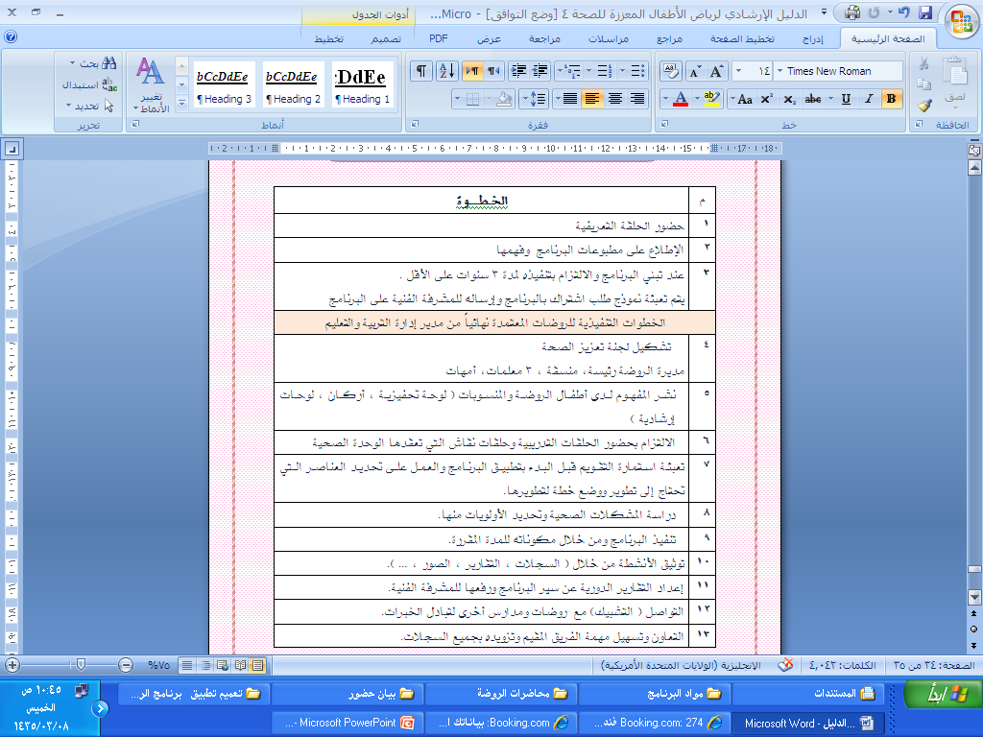
الخطوات التنفيذية
للروضات التي ستشارك بالبرنامج

Slide 29

نموذج طلب اشتراك روضة بالبرنامج

Slide 30
رابعاً : مرحلة التقويم
يتم تقويم الروضة بعد تطبيقها البرنامج لمدة عام دراسي من خلال استمارة تقويم روضة معززة للصحة وتوضع الدرجات المستحقة وفقاً للدليل الإرشادي لتعبئة استمارة التقويم

Slide 31
أنواع التقويم
التقويم
الخارجي ( بعدي)
التقويم
الداخلي ( قبلي )
لجنة مع مرشحة خارجية
لجنة تعزيز الصحة بالروضة
بعد تطبيق الروضة للبرنامج
بعد اعتماد الروضة و قبل التطبيق
استمارة تقويم الروضة

Slide 32
خامساً: مرحلة التكريم
المستوى الذهبي
يتم تكريم الروضات بمنحها الشهادة التي تتناسب ودرجة تقويمها
المستوى الفضي
المستوى البرونزي

Slide 33


شكراً لحسن استماعكم

